Slide 1

PRETURA SECTORULUI CENTRU
Raport de activitate al Secției Social Economice pentru anul 2021

Slide 2
Cadrul normativ ce reglementează activitatea secției!!!
Constituția Republicii Moldova;
Codul Administrativ al Republicii Moldova;
Codul Contravențional al Republicii Moldova;
Legea nr. 982 din 11.05.2000 „Privind accesul la informație”
Legea nr. 436 din 28.12.2006 „Privind administrația publică locală”
Legea nr. 158 din 04.07.2008 „Cu privire la funcția publică și statutul funcționarului public”
Legea nr. 136 din 17.06.2016 „Privind statutul municipiului Chișinău”
Legea nr. 231 din 23.09.2010 „Cu privire la comerțul interior”
Hotărârea Guvernului nr. 955 din 21.08.2004 „Despre aprobarea Regulamentului-tip de funcționare a piețelor”
Regulamentul de desfășurare a activității de comerț în mun. Chișinău, în baza Deciziei Consiliului municipal Chișinău nr. 17/5 din 01.10.20;
Regulamentul privind licitațiile cu strigare pentru obținerea dreptului de a încheia un contract privind amplasarea unității de comerț ambulant stradal pe teritoriul municipiul Chișinău, aprobat prin Decizia Consiliului municipal Chișinău nr. 17/6 din 01.10.2020;
Decizia Consiliului municipal Chișinău nr. 10/10 din 04.12.2014„Cu privire la aprobarea Regulamentului provizoriu privind procedura de demontare a construcțiilor executate ilegal pe terenurile ce aparțin domeniului public/privat al municipiului Chișinău”
Regulamentul privind salubrizarea și asigurarea curățeniei în orașul Chișinău, aprobat prin Decizia Consiliului municipal Chișinău nr. 12/3 din 23.07.2021;
Regulamentul Secției Social Economice.

Slide 3
Sarcinile de bază ale Secției:
Coordonarea și monitorizarea activității agenților economici amplasați în sector;
Elaborarea proiectelor de dispoziții privind demontarea/evacuarea și depozitarea unităților de comerț, gherete, tarabe etc. amplasate neautorizat;
Monitorizarea activității piețelor amplasate în sector;
Organizarea activității Comisiilor specializate în problemele social economice;
Organizarea amenajării și monitorizarea salubrizării teritoriilor adiacente unităților de comerț;
Conlucrarea cu persoane fizice și juridice la organizarea târgurilor/iarmaroacelor sezoniere;
Constatarea contravențiilor și întocmirea proceselor- verbale în cazul contravențiilor prevăzute de art. 273 „încălcarea regulilor de comerț” și 181 „încălcarea regulilor de asigurare a curățeniei în localitățile urbane și rurale.

Slide 4
1. Încălcarea regulilor de comerț
Problema primordială a Secției, în acest sens zilnic sunt desfășurate măsuri întru lichidarea comerțului ilicit. Scopul acestor măsuri este de a atenționa persoanele fizice cât și juridice întru necesitatea desfășurării activității de comerț strict în spațiile autorizate. În acest sens, pe parcursul anului 2021 de către colaboratorii Secției Social Economice au fost efectuate 705 razii în sector.

Slide 5
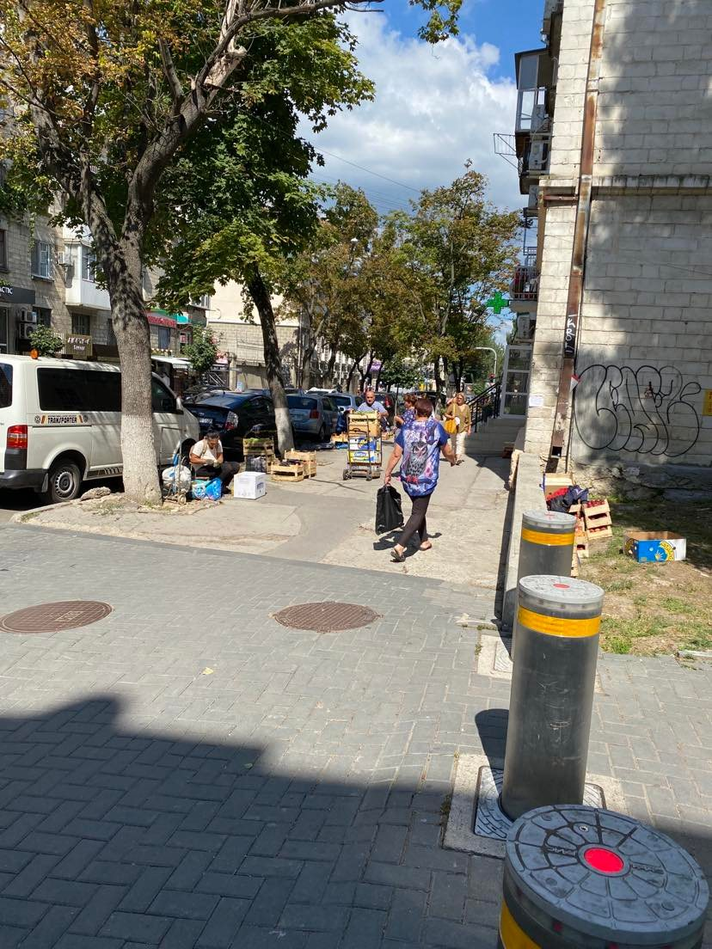
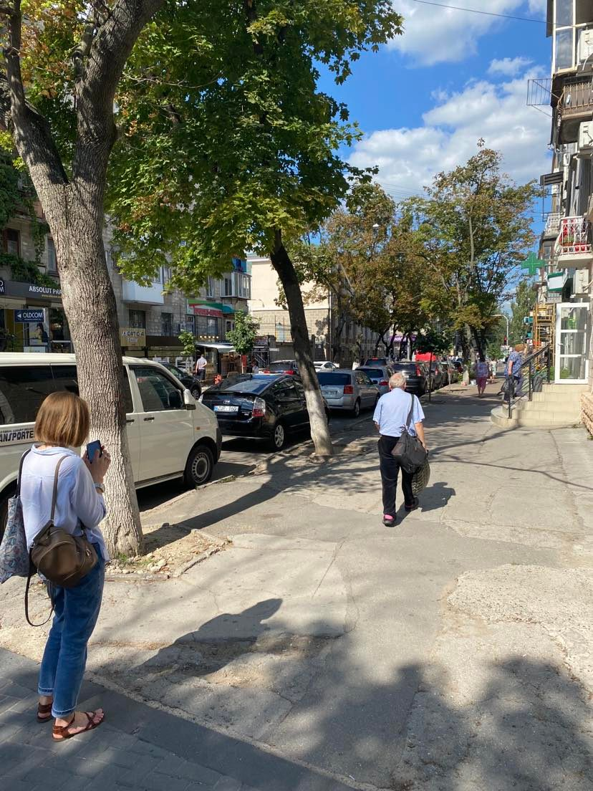
Str. Armenească, 42

Slide 6
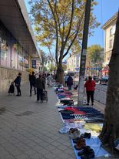
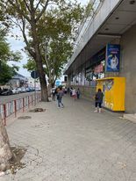
Bd. Ștefan cel Mare și Sfânt, 10 (teritoriul adiacent SA Moldtelecom)

Slide 7
Totodată, în scopul eficientizării fenomenului comerțului ilicit, în comun cu Inspectoratul Național de Securitate Publică, au fost întreprinse mai multe acțiuni de prevenire și combatere a comerțului ilicit stradal pe mai multe străzi din sector.

Slide 8
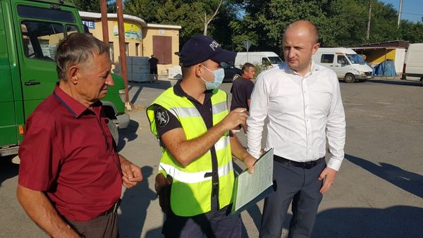
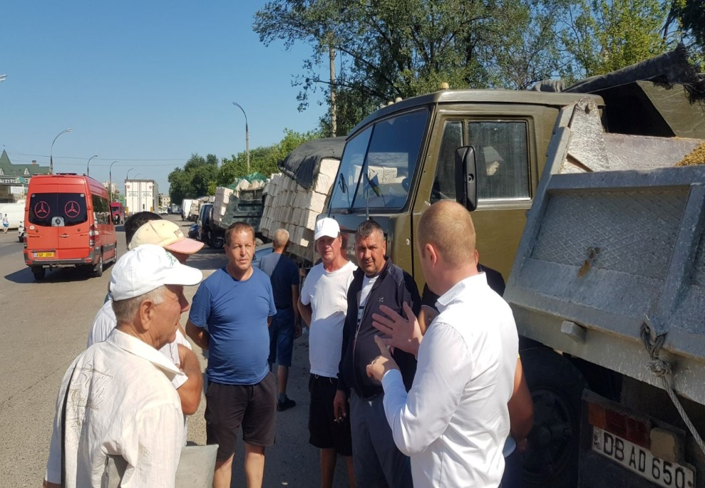
Str. Calea Basarabiei

Slide 9
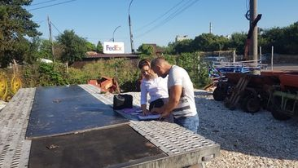
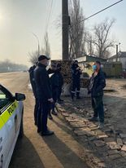

Slide 10
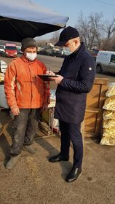

Slide 11
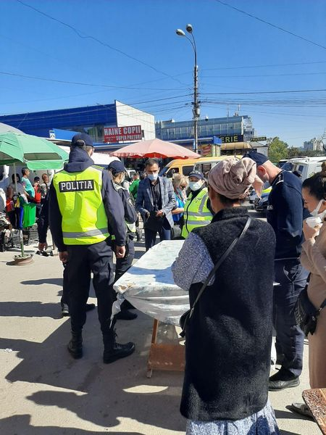
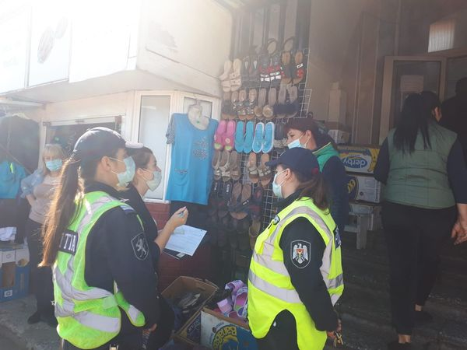
Str. Tighina

Slide 12
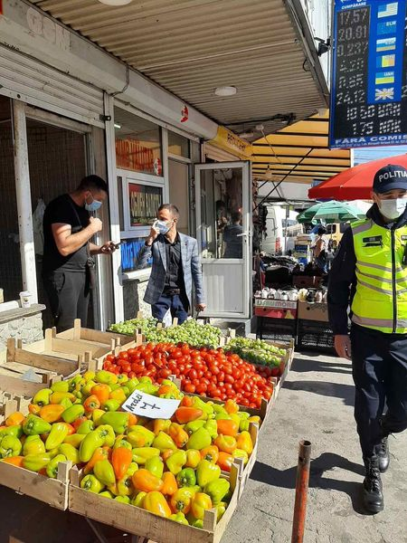

Slide 13
Ca rezultat al raidurilor efectuate, Secția Social Economică a întocmit pe parcursul anului 181 procese verbale cu privire la contravenție conform art. 273 CCRM după cum urmează:
55 procese-verbale art. 273 PCT. 9 lit.a)
29 procese-verbale art. 273, pct. 9 lit. b)
1 proces – verbal art. 273, pct. 9 lit. d)
3 procese-verbale art. 273, pct. 9 lit.c)
1 proces-verbal art. 273, pct. 9 lit. e)
84 procese-verbale, art. 273, pct. 15
1 proces - verbal, art. 273 pct. 9¹
6 procese - verbale, art. 273, pct. 16

Slide 14

Astfel, în urma întocmirii
Proceselor verbale în
baza art. 273
„Încălcarea regulilor
de comerț ” au fost
aplicate amenzi
în sumă de:
315.250lei

Slide 15
2. Încălcarea regulilor de asigurare a curățeniei în localitățile urbane și rurale
Conform prevederilor Regulamentului privind salubrizarea și asigurarea curățeniei în orașul Chișinău, aprobat prin Decizia Consiliului Municipal Chișinău nr. 12/3 din 23.07.2020, de către agenții constatatori ai Secției au fost întocmite 260 procese-verbale în baza art. 181 CCRM.

Slide 16

În acest context, în urma întocmirii proceselor verbale în baza art. 181 „Încălcarea regulilor de asigurare a curățeniei în localitățile urbane și rurale” au fost aplicate amenzi în sumă de:
253.950 lei

Slide 17
Astfel,de către agenții constatatori din cadrul Secției Social Economice au fost întocmite 441 procese verbale, iar suma aplicată fiind de:
569.200 lei.

Slide 18
Potrivit Regulamentului privind salubrizarea și asigurarea curățeniei în orașul Chișinău, aprobat prin Decizia Consiliului Municipal Chișinău nr. 12/3 din 23.07.2020, Capitolul V „Interdicții și sancțiuni”
Art. 6 Menținerea bannerelor de publicitate deteriorate, inestetice, incomplete sau depășite pe fațadele sau acoperișurile imobilelor, în vitrinele magazinelor sau amplasate pe străzi

Slide 19
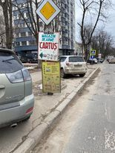
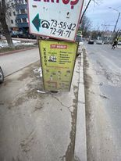
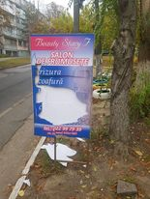

Slide 20
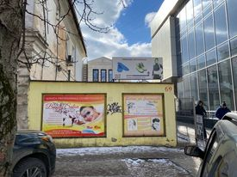
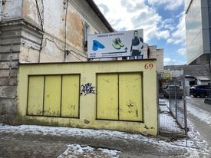

Slide 21
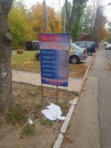
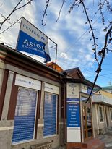
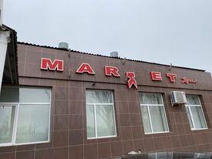

Slide 22
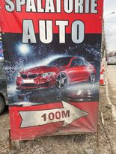
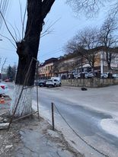

Slide 23
Astfel, în urma sancționării persoanelor juridice ce dețineau panourile publicitare într-o stare inestetică, au fost întocmite
11 procese verbale cu privire la contravenții în baza art. 181 CCRM.
Totodată, ulterior sancționării agenților economici aceștia s-au conformat prin demontarea panourilor publicitare.

Slide 24
3. Lichidarea unităților de comerț amplasate neautorizat!!!
Pe parcursul anului 2021 de pe străzile sectorului Centru au fost demontate și evacuate 44 unități de comerț amplasate neautorizat sau a căror acte au expirat cu readucerea terenului public la starea inițială de până la amplasarea acestora.
Notes:
Lichidarea unităților de comerț amplasate neautorizat!!1

Slide 25
2.1 Dosarul adminstrativ
Pe perioada de raport conform Codului Administrativ au fost inițiate 44 dosare administrative cu privire la evacuare/demontarea unităților comerciale (gherete, tarabe, tonete etc.).

Slide 26
1 Dosar administrativ conține 12 file.
44 12 528 de file întocmite.

Slide 27
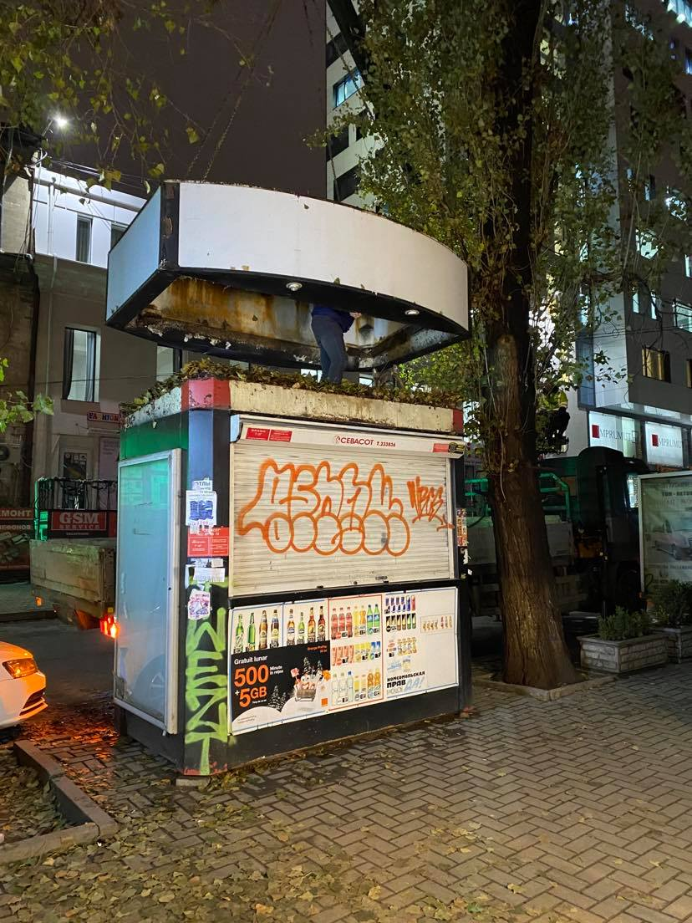
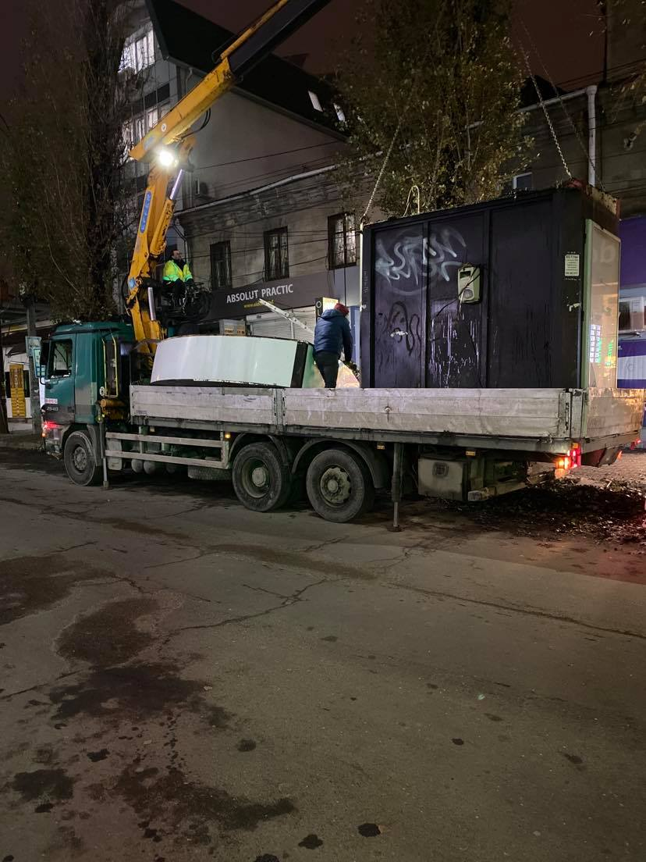
Evacuarea gheretei SRL „Cebacot” din str. Ismail colț M. Varlaam

Slide 28
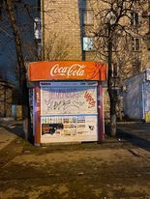
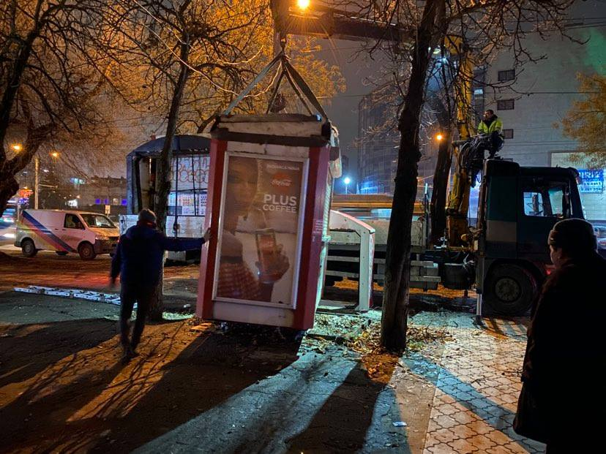
Evacuarea gheretei SRL „Cebacot” din Bd. I. Gagarin, 7

Slide 29
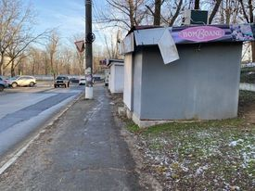
Evacuarea gheretei SRL „Sercor Service” din str. N. Testemiteanu colt cu str. V. Korolenko

Slide 30
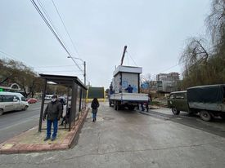
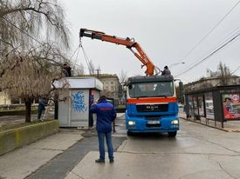
Evacuarea gheretei SRL „Cebacot” din Bd. I. Gagarin, 10

Slide 31
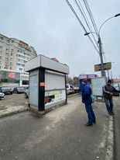
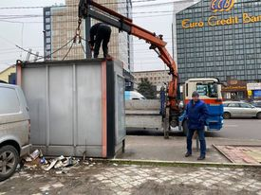
Evacuarea și demontarea gheretei SRL „CEBACOT” din bd. Ștefan cel Mare și Sfânt, 3

Slide 32
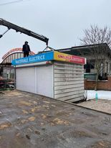
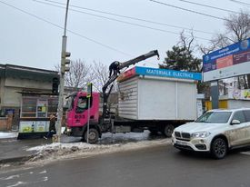
Evacuarea și demontarea gheretei SRL „Tehelectro” din str. Pan Halippa colț cu str.M. Eliade

Slide 33
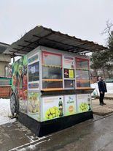
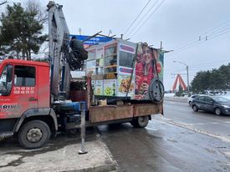
Evacuarea și demontarea gheretei din str. Pan Halippa colț cu str.M. Eliade

Slide 34
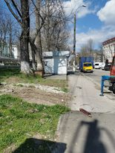
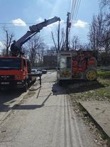
Evacuarea și demontarea gheretei SRL „Danisa Comerț” din str. V. Korolenko colț cu str. N. Testemițanu

Slide 35
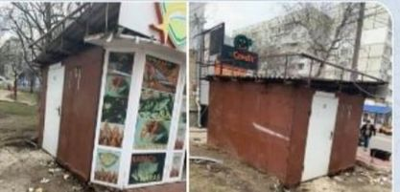
Evacuarea și demontarea gheretei din str. Academiei, 10

Slide 36
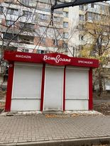
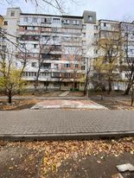
Str. V. Dokuceaev 4/2

Slide 37
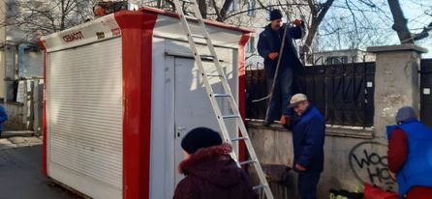
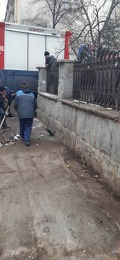
Str. Bulgară colț cu str. M. Varlaam, 58

Slide 38
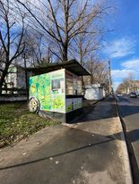
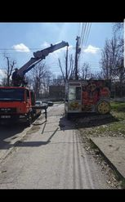
Str. N. Testemițanu colț cu str. V. Korolenco

Slide 39
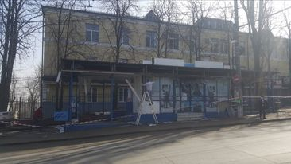
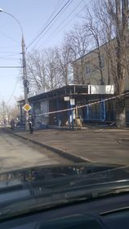
Evacuarea stației de așteptare în care se comercializau băuturi alcoolice după orele 22.00, str. Gh. Asachi, 65/1

Slide 40
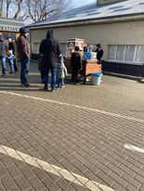
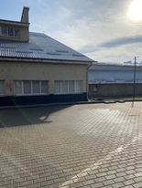
Evacuarea tonetei ce comercializa pop-corn în Parcul Valea Morilor

Slide 41
Având în vedere necesitatea gestionării și valorificării eficiente a terenurilor proprietate municipală, în scopul asigurării realizării Planului de implementare a Conceptului privind desfășurarea comerțului ambulant în or. Chișinău, aprobat prin decizia CMC nr. 12/1 din 23.07.2020, întru sistematizarea acțiunilor întreprinse, orientate spre stimularea comerțului ambulant organizat și modern și dezvoltarea concurenței loiale, inclusiv a necesității de acumulare a mijloacelor financiare în bugetul local și nemijlocit prevederile Deciziei 17/6 din 01.10.2020 „Cu privire la aprobarea Regulamentului privind licitațiile cu strigare pentru obținerea dreptului de a încheia un contract privind amplasarea unității de comerț ambulant stradal pe teritoriul municipiului Chișinău”.

Slide 42
Datorită faptului că adresele propuse spre aprobare către Consiliul Municipal Chișinău și ulterior supuse licitației, au fost analizate minuțios de către Secția Social Economică atât din punct de vedere economic, social, strategic, în bugetului municipiului Chișinău a parvenit suma de 14.022.565 lei, plăți obținute în urma încheierii contractelor privind amplasarea unităților de comerț ambulant stradal pe teritoriul municipiului Chișinău.

Slide 43

În acest context au fost elaborate și înaintate către Comisia de licitație 39 de scheme de amplasamente prestabilite spre aprobare.

Slide 44
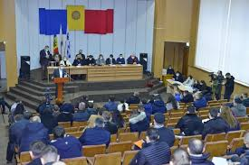
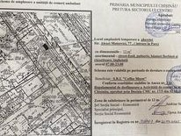
În urma organizării și desfășurării licitației, în sectorul Centru au fost adjudecate cu titlu de folosință pe o perioadă de 5 ani: 12 locații, cu elaborarea/eliberarea a 12 scheme de amplasare individualizate.

Slide 45

4. Examinarea și soluționarea corespondenței parvenite în cadrul Secției
O altă sarcină de bază a Secției este atribuită soluționării plângerilor, sesizărilor, cererilor cetățenilor. La capitolul dat, Secția Social Economică pe parcursul anului 2021, a examinat 966 de materiale,
după cum urmează:

Slide 46
569
Petiții parvenite de la persoanele fizice
302
Corespondența parvenită de la persoanele juridice

Slide 47
60
Corespondența parvenită de la organele ierarhic superioare
35
Sesizările parvenite prin intermediul platformei EuChișinău.md

Slide 48
5. Terase
scheme de amplasare elaborate și eliberate
scheme de amplasare prelungite

Slide 49


Evacuare terasă din str. A. Pușkin

Slide 50


Evacuare terasei din Bd. Ștefan cel Mare și Sfânt, nr.8

Slide 51
Sancționarea agenților economici ce prestează servicii de alimentație publică la terase în lipsa actelor permisive
25 procese verbale întocmite în baza art. 273, pct. 9 lit. b)

Slide 52
6. Organizarea și desfășurarea Iarmaroacelor/târgurilor sezoniere
Conform prevederilor art. 21 din Legea nr. 231 din 23.09.2010„Cu privire la comerțul interior” activitatea de comerț ambulant în cadrul târgurilor, iarmaroacelor, manifestărilor culturale, turistice, sportive și al altor evenimente similare se desfășoară de comerciant în baza permiselor de acces și condițiile stabilite prin dispozițiile primarului/pretorului de sector.

Slide 53
Pe perioada de raport au fost organizate și desfășurate 5 târguri/iarmaroace în cadrul sectorului, după cum urmează:

Slide 54


„Iarmarocul de Primăvară”

Slide 55


„Iarmarocul de Paști”

Slide 56

„Iarmarocul Agricol 2021”

Slide 57


„Iarmarocul școlar”

Slide 58


„Iarmarocul cu privire la comercializarea brazilor 2021-2022„

Slide 59
În acest context, în urma cererilor parvenite din partea persoanelor fizice cât și juridice, prin intermediul site-ului e-pretura, au fost elaborate și eliberate 366 de permise de acces conform tematicii respective.
Totodată în conformitate cu Decizia CMC nr. 25/1 din 29.12.2020 „Cu privire la aprobarea și punerea în aplicare a taxelor locale pentru anul 2021”, pentru manifestările care durează de la 8 zile și mai mult se achită o taxă unică în sumă de 1500 lei.

Slide 60

Conform procedurii legale,informația din Registrul electronic este furnizată către Serviciul Fiscal de Stat, autoritate abilitată în administrarea și impozitarea taxelor, care ulterior eliberează chitanțe de plată fiecărui comerciant.
Astfel, 366 1500
549.000 lei

Slide 62
7. Acțiuni cu caracter social organizate în sector

Slide 63

Cu ocazia Sfintelor Sărbători de Paști
În cadrul Campaniei de Paști, în parteneriat cu mai mulți agenți economici din sector au fost adunate și distribuite 20 de pachete cu produse alimentare „Asociației Veteranilor de Război”.

Slide 64

„Mă implic în educația ta”
În cadrul campaniei de caritate „Mă implic în educația ta” realizată în ajunul anului școlar 2021, 20 de familii social vulnerabile a căror copii merg în clasa a - I - a , au beneficiat de ghiozdane cu rechizite școlare.

Slide 65



Slide 66
8. Registrul de Reclamații
Conform prevederilor Hotărârii de Guvern nr. 1141 din 04.10.2006 pentru aprobarea Regulamentului cu privire la modul de gestionare a Registrului de reclamaţii, Legii nr. 105-XV din 13 martie 2003 privind protecţia consumatorilor toţi agenţii economici, care desfăşoară activitate de comerţ cu amănuntul sau prestează servicii populaţiei, sânt obligaţi să înregistreze pretenţiile şi reclamaţiile consumatorilor în Registrul de reclamaţii.
În temeiul dispoziţiei Primarului general interimar al municipiului Chişinău nr. 73-d din 5 februarie 2007 „Cu privire la Registrul de reclamaţii”:
Înregistrarea şi contrasemnarea Registrelor de reclamaţii ale agenţilor economici care desfăşoară activitatea de comerţ cu amănuntul sau prestează servicii sociale populaţiei pe teritoriul municipiului Chişinău exercită Direcţia generală comerţ, alimentaţie publică şi prestări servicii a Consiliului municipal Chişinău.
Înregistrarea şi autentificarea(aplicarea ştampilei şi semnăturii)Registrelor de reclamaţii ale agenţilor economici din sfera de prestări servicii din teritoriul administrat, neautorizaţi de către Direcţia generală economie, comerţ, și turism exercită preturile de sector.
Înregistrarea şi autentificarea Registrelor de reclamaţii se efectuează în baza cererii depuse la pretura de sector.
La cerere se anexează următoarele acte (după caz):
Copia extrasului din Registrul de stat al persoanelor juridice sau din Registrul de stat al întreprinzătorilor individuali, după caz, a buletinului de identitate și/sau a patentei de întreprinzător;
Actul care confirmă împuternicirile reprezentantului, în cazul în care este depusă prin intermediul unui reprezentant;
Copia licenței pentru genul de activitate, eliberată de autoritatea de licenţiere;
Documentul care confirmă dreptul de proprietate sau de locațiune asupra bunului imobil cu destinaţie nelocativă în care agentul economic desfășoară activitatea.
Actele prezentate în copie vor fi confirmate prin actul original.
În conformitate cu prevederile pct. 5 al Hotărârii Guvernului RM nr. 1141 din 04.10.2006pentru aprobarea Regulamentului cu privire la modul de gestionare a Registrului de reclamaţii, în temeiul pct. 4 al dispoziţiei Primarului general interimar al municipiului Chişinău nr. 73-d din 5 februarie 2007 „Cu privire la Registrul de reclamaţii”, pretura de sector exercită controlul asupra respectării corectitudinii ţinerii Registrului de reclamaţii în unităţile din teritoriul administrat luate la evidenţă.

Slide 67


Astfel, pe perioada de raport au fost eliberate contra semnătură agenților economici 90 de Registre de Reclamații.

Slide 68


9. Instalarea punctelor de reabilitare și asigurarea cu apă potabilă în perioada caniculară

Slide 69


Str. Tăbăcăria Veche

Slide 70


Str. Armenească, 84

Slide 71


10. Celula de criză pentru prevenirea și răspândirea virusului COVID-19 în sectorul Centru

Slide 72



Verificarea piețelor din sector referitor la măsurile de prevenire a infecției Covid – 19

Slide 73
11. Comisii de activitate
Comisia Administrativă
Au fost desfășurate 45 de participări unde au fost examinate procesele verbale cu privire la contravenție.
Comisia pentru probleme sociale
S-a întrunit într-o singură ședință, unde a fost elucidat cazul unei familii în care se face abuz de alcool.

Slide 74
12. Proiecte realizate de către Secția Social Economică
Pe perioada de raport de către Secția Social Economică au fost realizate 2 proiecte investiționale în sector din surse extrabugetare, după cum urmează:

Slide 75
Scuarul Str. Academiei, 7
Lucrările de reabilitare și amenajare a spațiului public în urma demolării/evacuării gheretelor care se aflau pe teren municipal.
La scuarul dat au fost realizate lucrări de amenajare a aleilor pietonale, a spațiilor verzi, a fost instalat sistemul de iluminare, sistemul de irigare, instalarea mobilierului urban și instalarea camerelor de supraveghere video.

Slide 76

Situația Până la evacuarea gheretelor:

Slide 77



Situația după finalizarea lucrărilor.

Slide 78
Scuarul str. Pan Halippa – str. Eliade
În acest spațiu public au fost amenajate accesele pietonale, zonele verzi, precum și locurile de parcare.
De asemenea a fost instalat mobilierul urban.

Slide 79


Situația până la evacuarea gheretelor

Slide 80



Situația după finalizarea lucrărilor

Slide 81



Avizarea, coordonarea actelor permisive necesare pentru pentru lucrările de instalare a pavajului din str. Armenească, 51

Slide 82
În contextul sărbătorilor de iarnă, în colaborare cu agenții economici din sector mai multe locații au fost amenajate cu luminițe și figurine decorative.

Slide 83


Scuarul A. P. Cehov, str. M. Varlaam, 75

Slide 84



Slide 85


Scuarul recent renovat str. Academiei, 7

Slide 86



Spațiul adiacent Centrului comercial str. Arborilor, 21 „Malldova”

Slide 87


Spațiul adiacent Centrului comercial Bd. C. Negruzzi, 2/4 „Grand Hall”

Slide 88


Spațiul adiacent Centrului Comercial „UNIC” din bd. Ștefan cel Mare și Sfânt, 8

Slide 89
Vă mulțumim pentru atenție!!!

